Slide 1

ПРЕЗЕНТАЦІЯ
“Джеймс Олдрідж.
«Останній дюйм»”
Роботу
виконала вчитель
зарубіжної літератури
Кучер Н. В.

Slide 2
Анотація Матеріал висвітлює основні віхи життя Джеймса Олдріджа, значення його творчості ( на прикладі твору
« Останній дюйм») у світовому просторі.
Тип ресурсу Презентація
Автор Стукан Галина Володимирівна
Предметна область Загальна середня освіта. Зарубіжна література
Бібліографічне посилання Програма для загальноосвітніх навчальних закладів.
5 - 11 класи.
Бібліографічний розділ 7 клас, розділ « Краса чистих людських взаємин»
Клас 7 клас
Аудиторія Вчителі, учні
Рік видання 2012
Кількість сторінок 15
Джерело Донецька гімназія №41
Адреса м.Донецьк, пр.Колгоспний,б1.
Мова ресурсу Українська

Slide 3
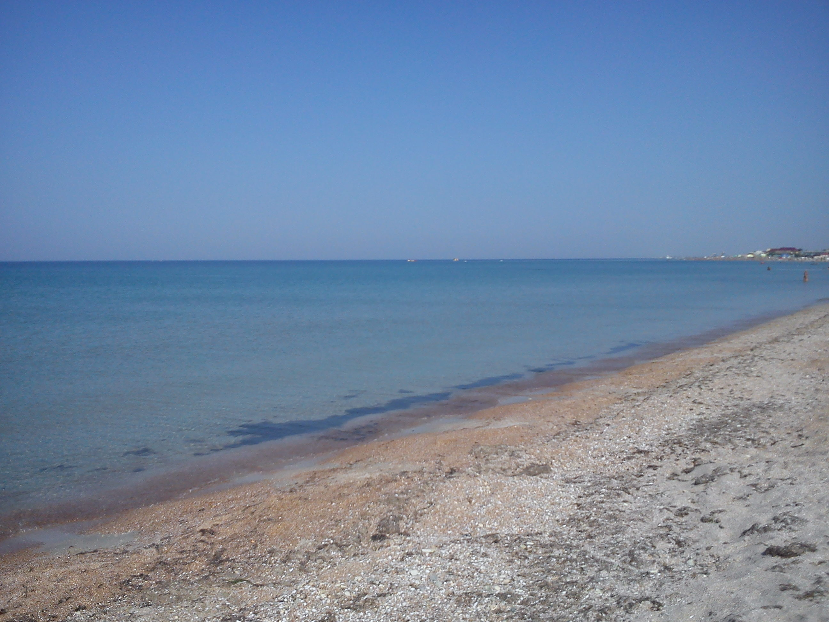
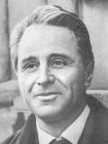
Джеймс Олдрідж
Джеймс Олдрідж, англійський письменник та громадський діяч, народився 10 листопада 1918 року в місті Вайт- Гілс в австралійському штаті Вікторія.

Slide 4

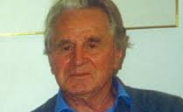
У моїх книжках головна тема завжди одна й та сама — вибір. Вибір шляху, вибір дії, вибір світогляду.
Дж. Олдрідж

Slide 5
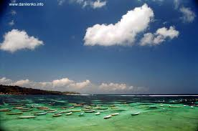

Син літературного працівника (батько майбутнього письменника редагував місцеву газету), Олдрідж здобув добру освіту: навчався спочатку в коледжі в Мельбурні, потім у Лондонському університеті. У 1938 переїхав до Англії. Жив і працював в Англії. Літературну діяльність Олдрідж розпочав з журналістики.
У 1939 р. як воєнний кореспондент приїхав на радянсько-фінський фронт. Однак його репортажі не влаштували газету, що його послала, й Олдріджа відкликали з фронту. У роки Другої світової війни він побував у багатьох країнах і на багатьох фронтах. Робота журналіста й військового кореспондента стала для Олдріджа школою життєвого досвіду та майстерності.

Slide 6
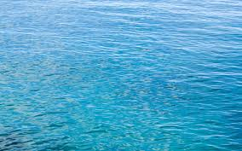
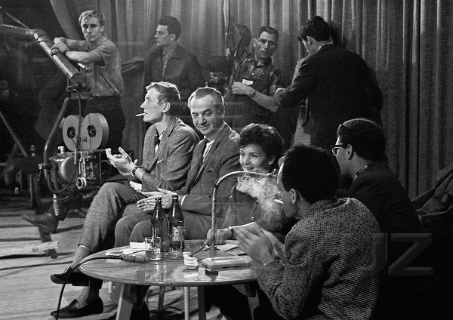
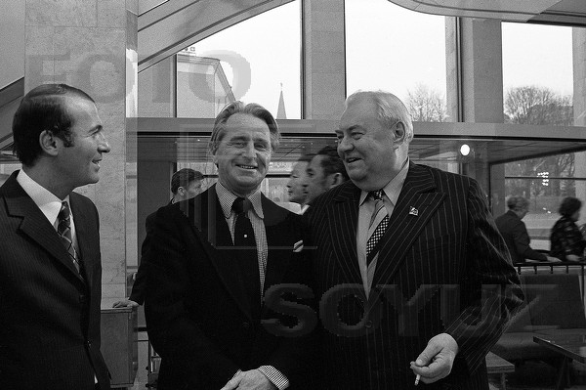

Slide 7



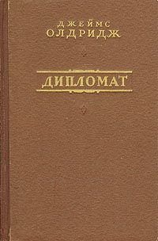
Письменника приваблює тема людини, що в драматичних обставинах перемагає відчай («Мисливець», 1950). Про розмаїття творчих інтересів свідчить книга «Каїр», цикл австралійських новел («Хлопчик з лісового берега», «Перемога хлопчика з лісового берега», «Татова сорока» та ін.), повість «Мій брат Том» (1966), збірка оповідань різних років «Золото й пісок» (1960), що включає «Останній дюйм», «Акулячу клітку» та інші твори, Романи Олдріджа тяжіють до жанру героїчної епопеї, вони реалістично відображають і складний шлях людини до нових обріїв, і трагедію людини, що їх утратила.

Slide 8



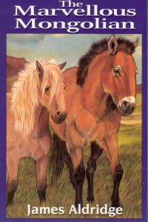

Важливою темою в творчості Джеймса Олдріджа є тема дитинства та юності.

Slide 9

Ілюстративна вікторина до оповідання “Останній дюйм”
Який епізод з оповідання зображено на слайді?

Slide 10

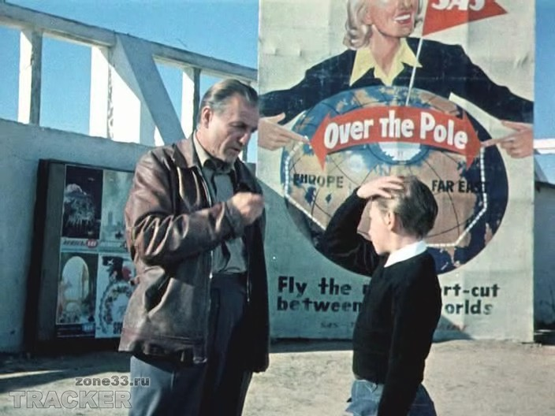
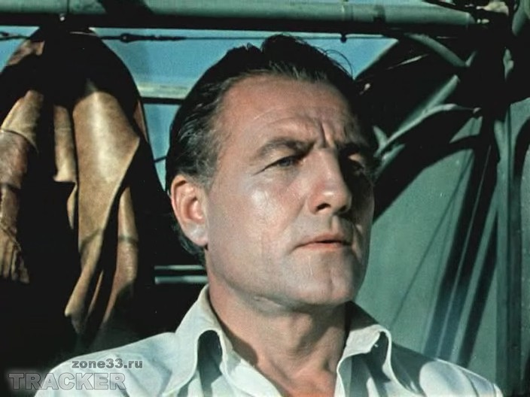
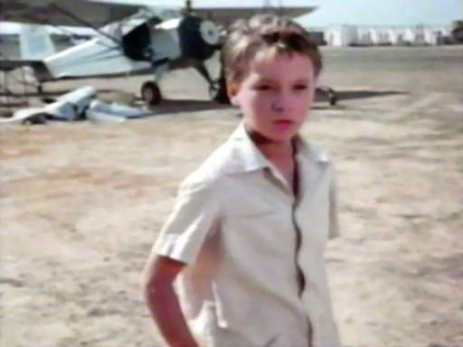
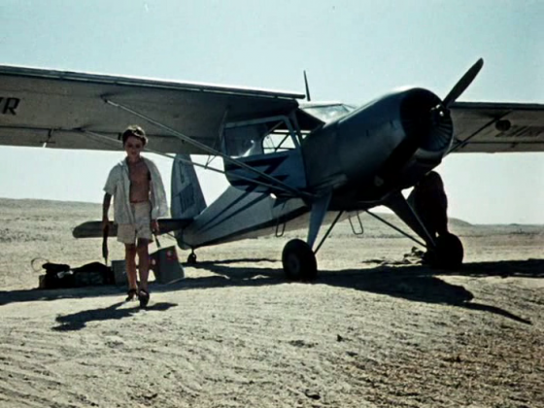

Slide 11
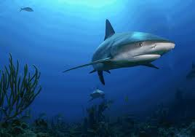
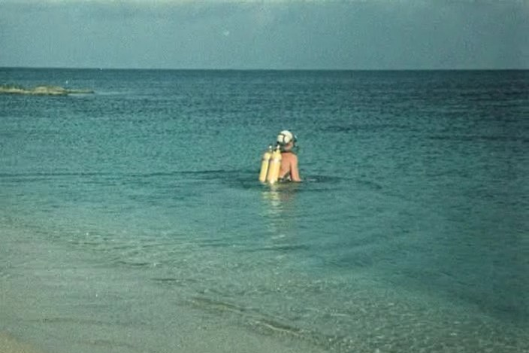
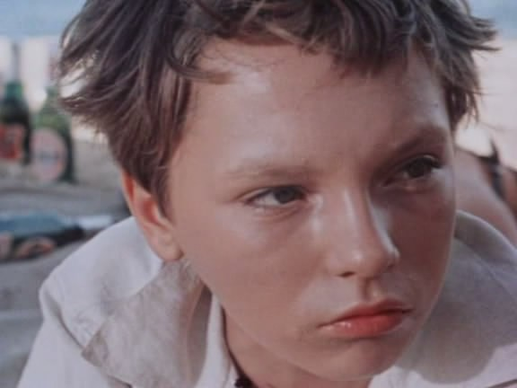
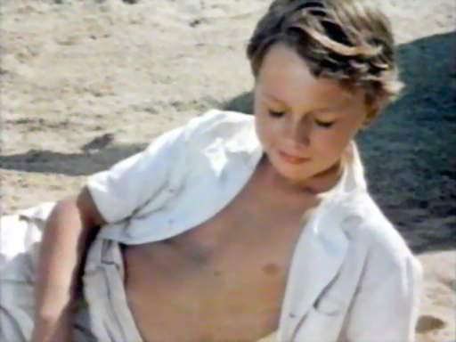

Slide 12
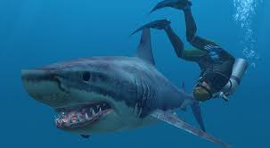
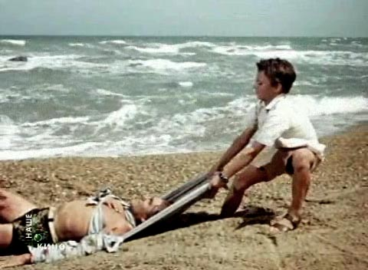
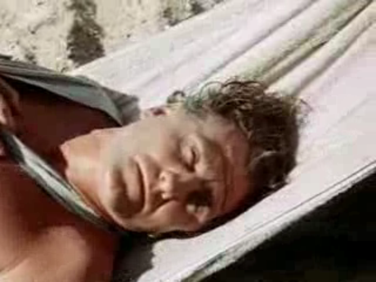
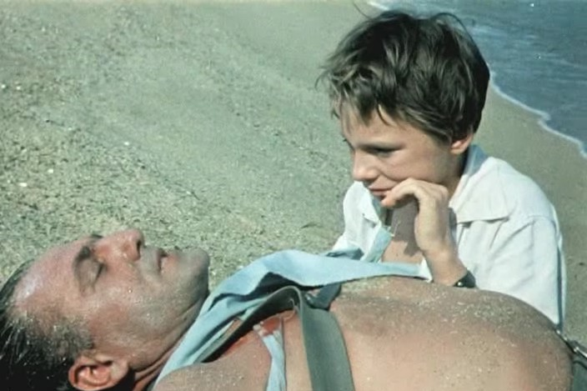

Slide 13
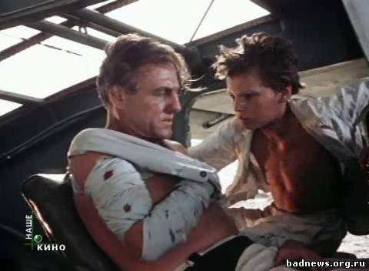
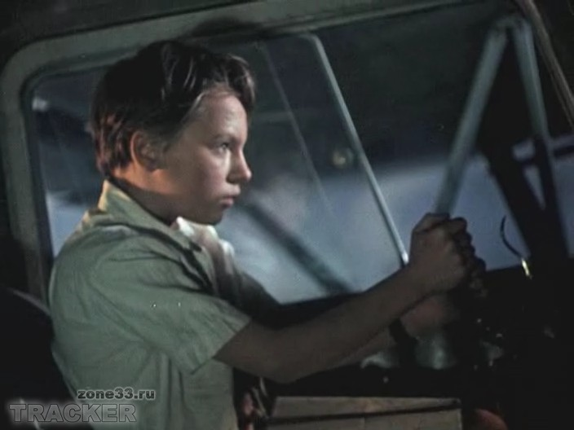
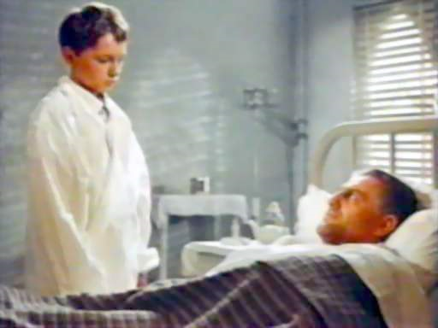

Slide 14

«Рецепт успіху»
Не впадайте у відчай.
Ніколи не втрачайте бажання жити.
Повір у себе.
Найдорожче – це життя.

Slide 15

Творчості
та
натхнення
всім!

